Slide 1





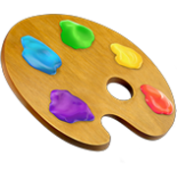
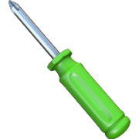


Gasfitería
Electricidad
Reparaciones
Limpieza
Publica gratis · solo RM
¿Qué necesitas
reparar?
Publica y hasta 4 profesionales te contactan para cotizar.
Fletes
Pintura
Instalaciones
Jardinería

